Slide 1
소프트웨어 프로젝트
학기말 프로젝트
20181650 육종호

Slide 2
목차
게임 로직 구현
Wsgi 스크립트 구현
게임 드라이브 구현
게임의 conf 파일 구현
엡 인벤터 구현

Slide 3
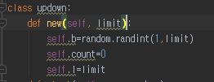
1. 게임 로직 구현
먼저, 렌덤을 불러옵니다.
→ 1부터 limit 까지의 숫자 중 아무 숫자를
임의로 정하기 위해. (정답을 만들기 위해)
그리고 class를 정의합니다.
Class 안에 함수를 만듭니다.
new 함수는 초기값을 선언하기 위함.
limit 는 후에 사용자로부터 입력 받을
전역 변수.
self.b 는 사용자가 맞추어야 할 숫자입니다.
self.count 는 사용자가 정답을 맞추는데 총
걸린 횟수입니다.
게임이 시작되지 않았을 때,
사용자가 아직 정답을 맞추기 위한 시도를
하지 않았으므로 0으로 초기화 하였습니다.
Self.l=limit 로 limit 를 저장해 두었습니다.

Slide 4
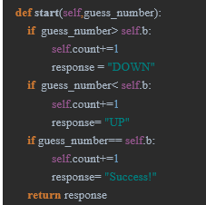
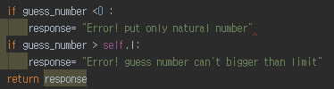

다음으로 start 함수를 정의합니다.
게임이 시작되고, 사용자로부터 입력을 받을
변수를 지정해두기 위해 guess_number 를 둡니다.
만약 guess_number가 self.b보다 크다면,
self.count 가 1증가하고,
response 가 “DOWN” 이 됩니다.
여기서 self.count 는 앞서 말한 정답을 맞추기 위한 횟수로, 한번 도전했기에 1을 추가 하였습니다.
나머지 if문도 위와 비슷한 원리로 작동합니다.
그리고 맨 마지막에 response를 반환하여 각 상황에
맞는 응답메세지가 출력되도록 하였습니다.
그리고 guess_numbe가 0보다 작으면
Response에 에러 메시지를 담았습니다.
또 guess number가 self.l(limit) 보다 크면
Response에 limit보다 더 크면 안된다는
에러 메시지를 담았습니다.
total 함수를 만들어서 정답에 도달하는데 걸린 총 횟수를 반환합니다.

Slide 5
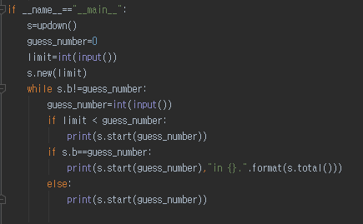
s=updown() → s로 클래스를 불러옵니다.
그 다음 게임 시작 전 guess_number 는 0으로
초기화 합니다.
앞서 말한 limit는 사용자가 원하는 대로 숫자
범위를 제한할 수 있는 기술요구사항을
반영하였습니다.
While문 조건은 s.b가 guess_number와 다를 때
입니다.
그 안에서 만약 limit가 guess_number 보다
작으면 다시 입력하라는 문구가 뜨도록 하였습니다.
만약 limit가 guess_numbe보다 작으면 s.start 함수를 불러 오도록 하였습니다.
만약 s.b와 guess_numbe가 같아지면
s.start 함수를 불러오고, 그 뒤에 s.total 함수를
불러와서 총 몇 회 인지 출력합니다.
그 외 의 경우에는 계속 s.start 함수를 불러옵니다.

Slide 6
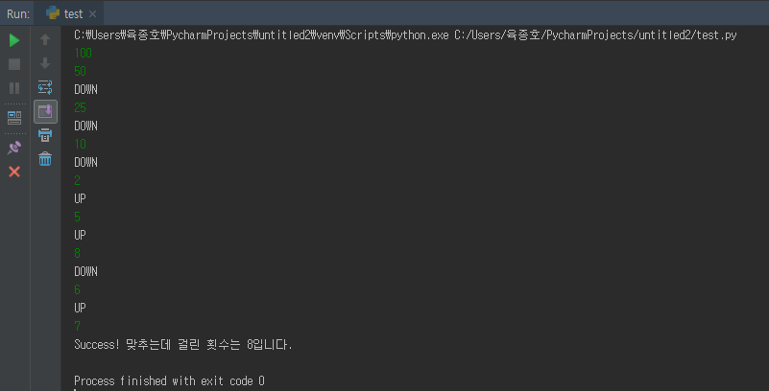
실행 결과

Slide 7
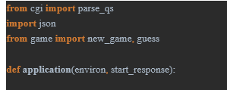
Wsgi 스크립트 구현
cgi로부터 parse_qs를 불러옵니다.
Json을 불러옵니다.
Game(게임 드라이브 py파일 이름)에서
New_game, guess를 불러옵니다.

Slide 8
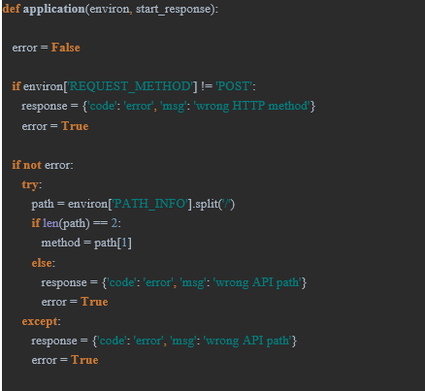
만약 post 요청이 아니면,
응답으로 에러를 담은 사전을 둡니다.
그리고 다음 단계들은 실행하지 않게
둡니다.
만약 에러가 아니면,
environ[‘PATH_INFO’]로부터 요청된
API를 파악 → request path를 검사.
(즉 길이 체크를 합니다.)

Slide 9
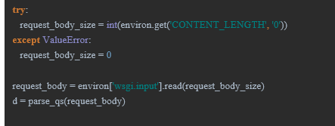
Request_body_size가 0일 때를 대비해서
그에 관한 에러를 처리하기 위해 넣었습니다.

Slide 10
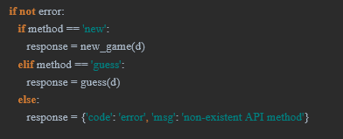
http://localhost/game/~에서 ~의 자리에 들어간 내용에 따라 나눕니다.
“new”인 경우
“guess”인 경우
둘다 아닌 무언가의 경우
이렇게 3가지 상황으로 나누었습니다.
여기서 new_game()과 guess()는
게임 드라이버 모듈이 제공하여
게임 드라이버 설명에서 다루겠습니다.

Slide 11
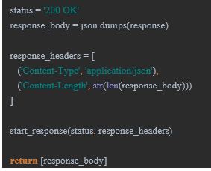
HTTP 응답을 만들어
출력합니다.

Slide 12
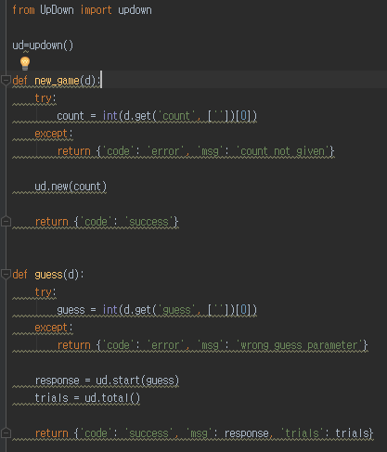
게임 드라이버 구현
게임 로직 파일이름에서
메인 클래스를 import 합니다.
updown 클래스의 객체 하나를
초기화 합니다.
앞서 잠깐 짚고 넘어갔던 new_game(), guess() 함수의 구현

Slide 13
Try:
…
Except:
…
아무것도 주어지지 않았을 때를 대비하여 에러 처리를 하였습니다.
Up.new(count) 는 게임 로직에서 새로운
게임을 시작하도록 하는 것입니다.
성공하게 되면 success라는 응답을 하게
만들었습니다.

Slide 14
Guess parameter가 잘못 주어졌을 때 ( 숫자가 아닌경우) 를 대비하여 에러 처리를 하였습니다.
성공했을 경우 응답은 ud.start함수와
Ud.total() 함수로 응답을 내보내도록
처리하였습니다.

Slide 15

Apache 서버의 wsgi 구현
1. 데모프로세스가 처리하도록 하였습니다. 쓰레드는 1개만 사용하였습니다.
3. Updown.py 와 game.py 를 import 하기 위함 입니다.

Slide 16
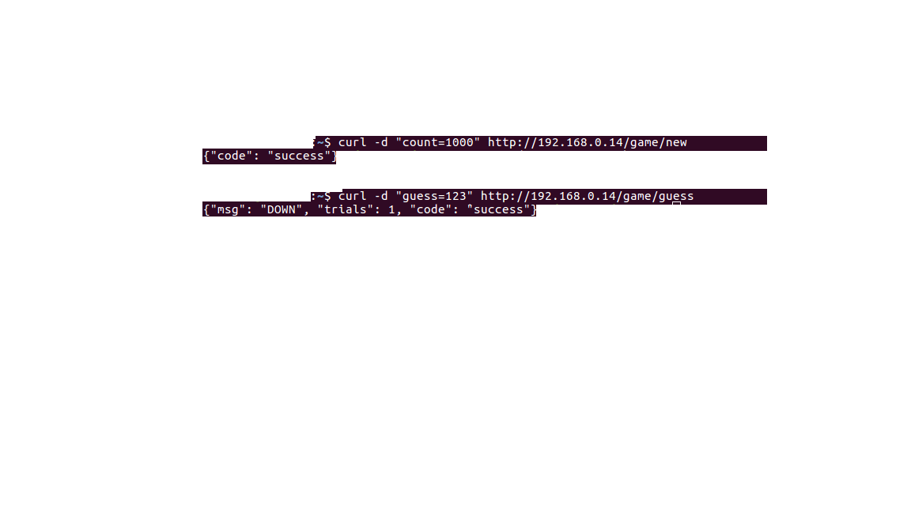
curl 실행 결과

Slide 17
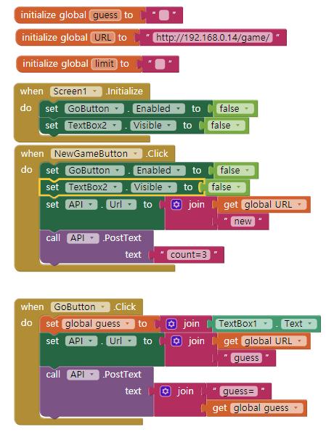
App inventor 구현
전역변수 guess를 공백으로 초기화
전역변수 URL을 http://192.168.0.14로 초기화
전역변수 limit를 공백으로 초기화
스크린이 초기화 되었을 때
Go버튼은 비활성화, textbox2(최대값 설정)은 보이지 않는다.
Newgame 버튼을 클릭했을 때
Go버튼은 비활성화, textbox2(최대값 설정)은 보이지 않는다.
API의 Url은 전역변수 URL뒤에 new를 붙여 설정된다.
API.PostText 에 text count=3 를 요청한다.
Go 버튼을 클릭했을 때
전역함수 guess는 textbox1의 text로 설정된다.
API의 Url은 global URL 뒤에 guess를 붙여 설정된다.
API.PostText에 text는 guess=뒤에 전역변수
Global guess를 붙여 요청한다.

Slide 18
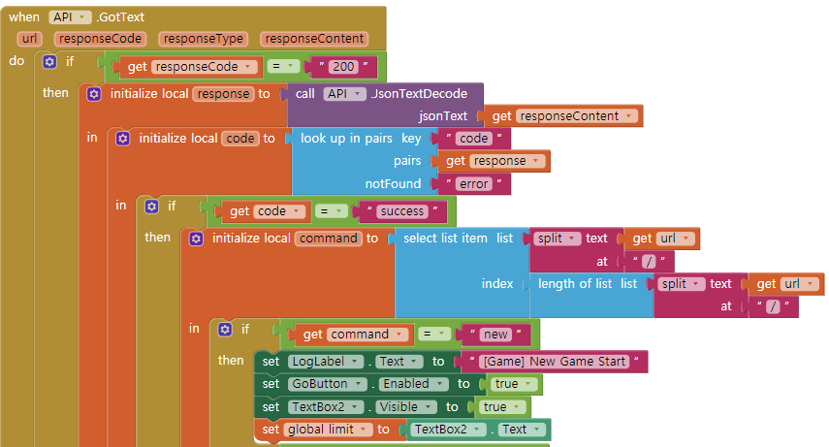
API가 Text를 얻었을 때,
만약 get responseCode=200 이면(서버응답 성공)
지역변수 respons를 api에 jsontext인 responsecontent
를 디코드하여 요청합니다.
그리고 지역변수 code를 ‘code’ = response 쌍을 이용해 찾아 설정합니다. 찾지 못하면 error가 나옵니다.
만약 code = “success”라면
지역변수 command를 아이템 목록에서 url을 /로 나눕니다.
만약 command = “new” 이면
Loglabel의 텍스트에 [Game] New Game Start 문구로 설정합니다.
Go버튼이 활성화 되고, 텍스트박스2(최대값 설정)가 보이게 됩니다.
또 전역변수 limit는 textbox2의 text 내용으로 설정합니다.

Slide 19
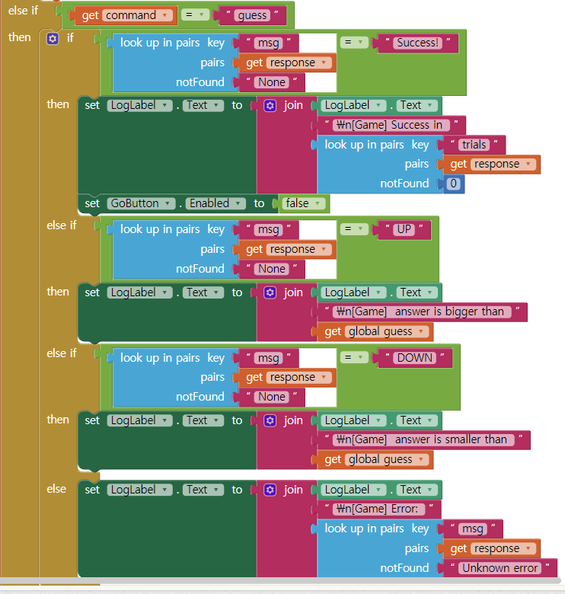
Get command = “guess”이면
Key=msg , pairs로 get response 가
“Success”일 때
Loglabel 텍스트에 trials에 해당하는 reponse 값을 Success in 과 함께 출력.
못 찾을시 0을 나타냅니다.
Go 버튼이 비활성화 됩니다.
만약 msg의 response가 “UP” 이면
Loglabel의 text는 answer is bigger than 전역변수 guess 이렇게 출력.
만약 msg의 response가 “Down“ 이면
Loglabel의 text는 answer is smaller than 전역변수 guess 이렇게 출력.
그 외의 경우에는
Loglabel의 text에 msg의 respons를 불러온다.

Slide 20
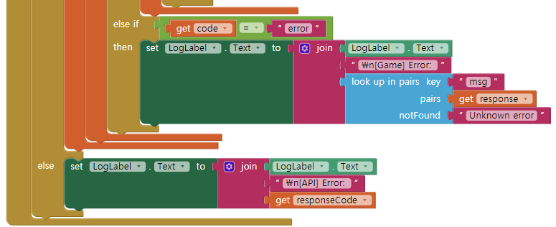
만약에 code= error이면
Loglabel의 텍스트에는 Error: msg의 response 값.
못 찾을 시 unknown error가 출력
그 밖에 (서버연결에 실패)는
Loglabel의 텍스트에 Error: responseCode 값을 출력합니다.

Slide 21
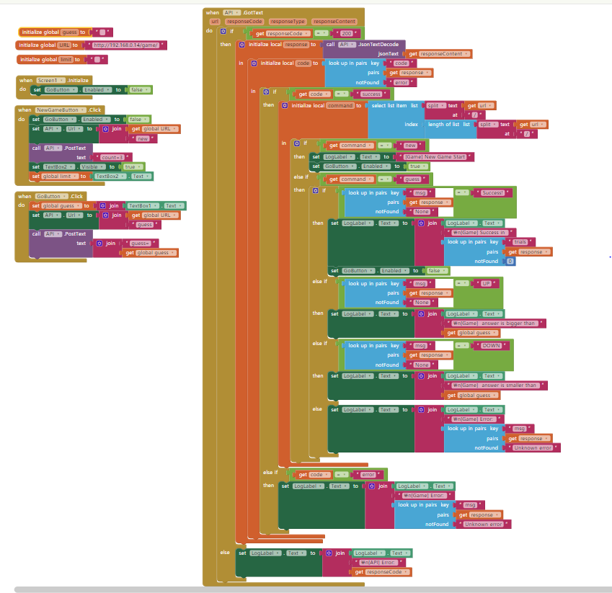
전체적인 코드

Slide 22
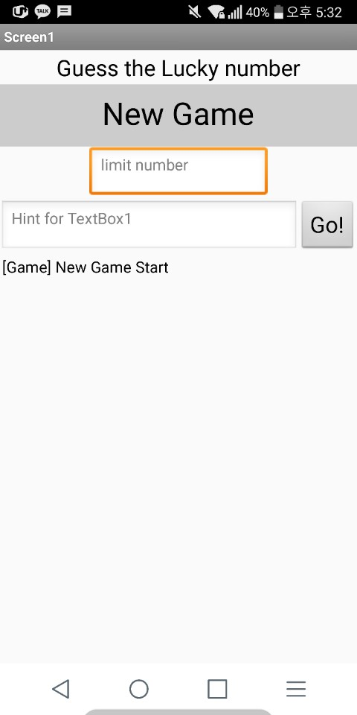
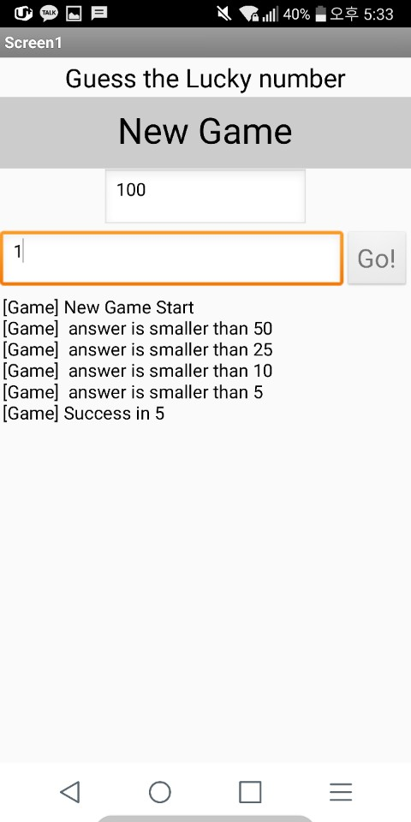
실행 결과

Slide 23
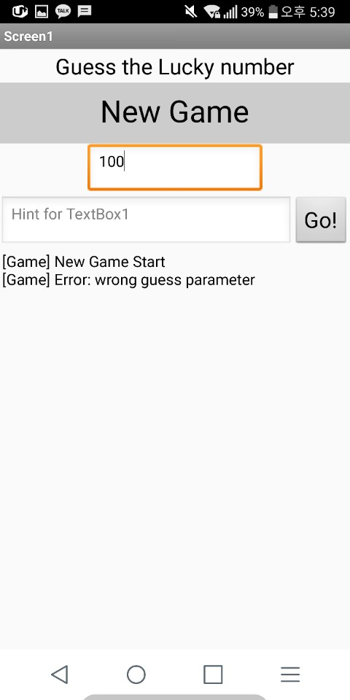
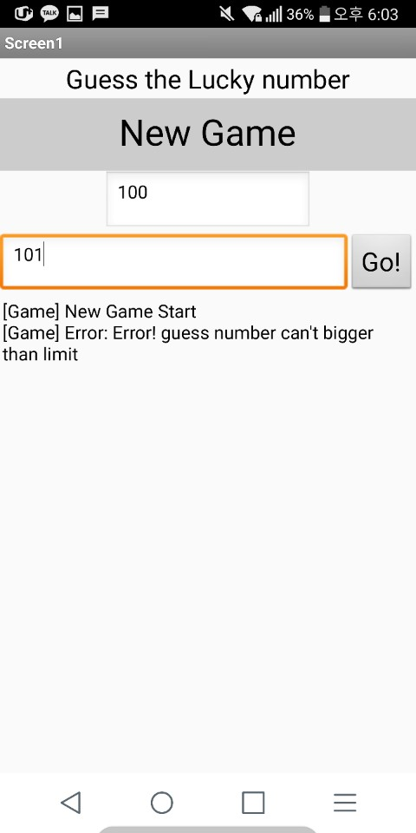
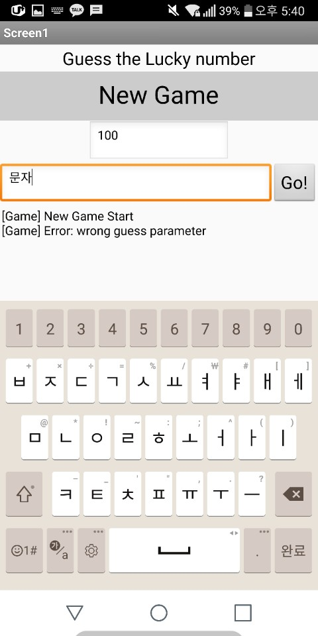
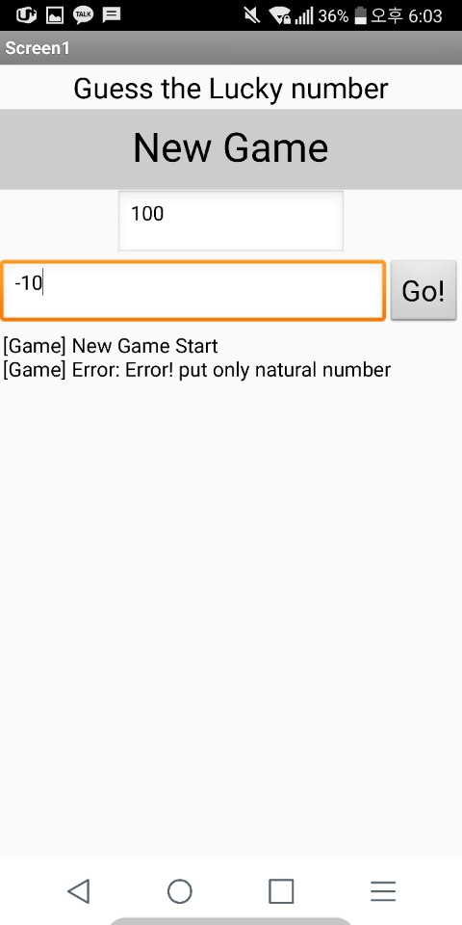
각종 에러처리

Slide 24
감사합니다.

